Slide 1
医疗综合楼自动售卖机布设点位情况
2025年5月

Slide 3
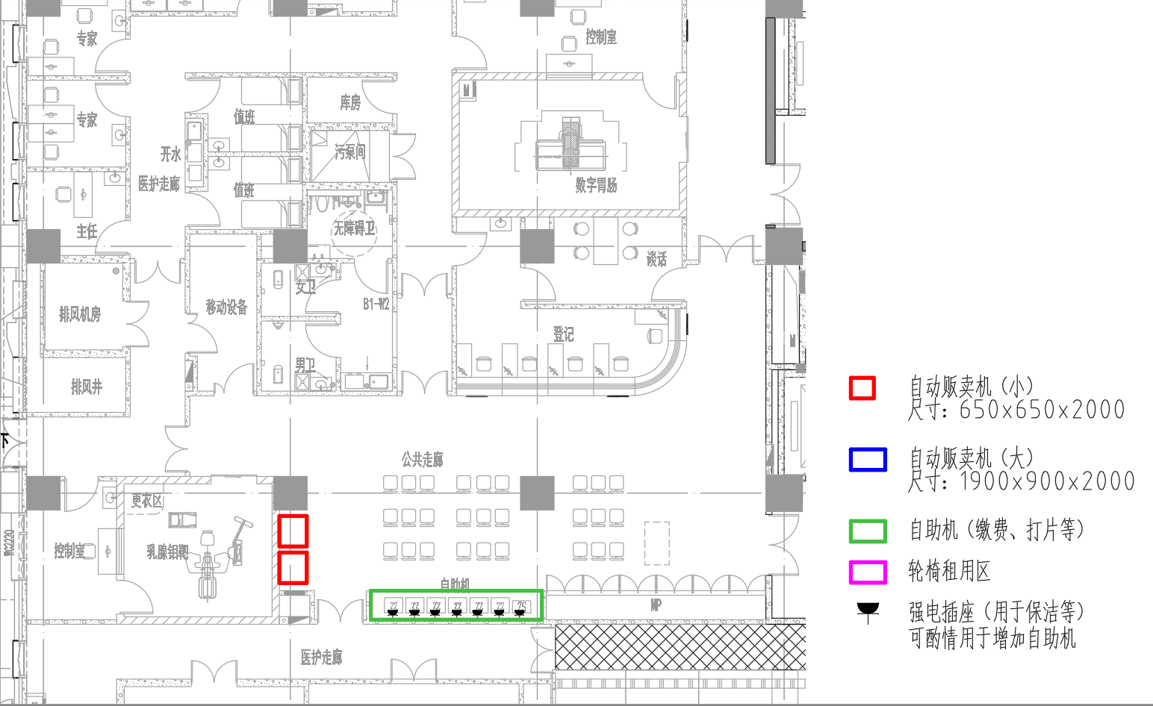
01
地下一层自动售卖点位
地下一层布设自动售卖机（小）2个，自动售卖机（大）0个，共计2个，位于影像科等候区。以上点位具体位置如右图所示 。
地下一层自动售卖机点位图

Slide 4
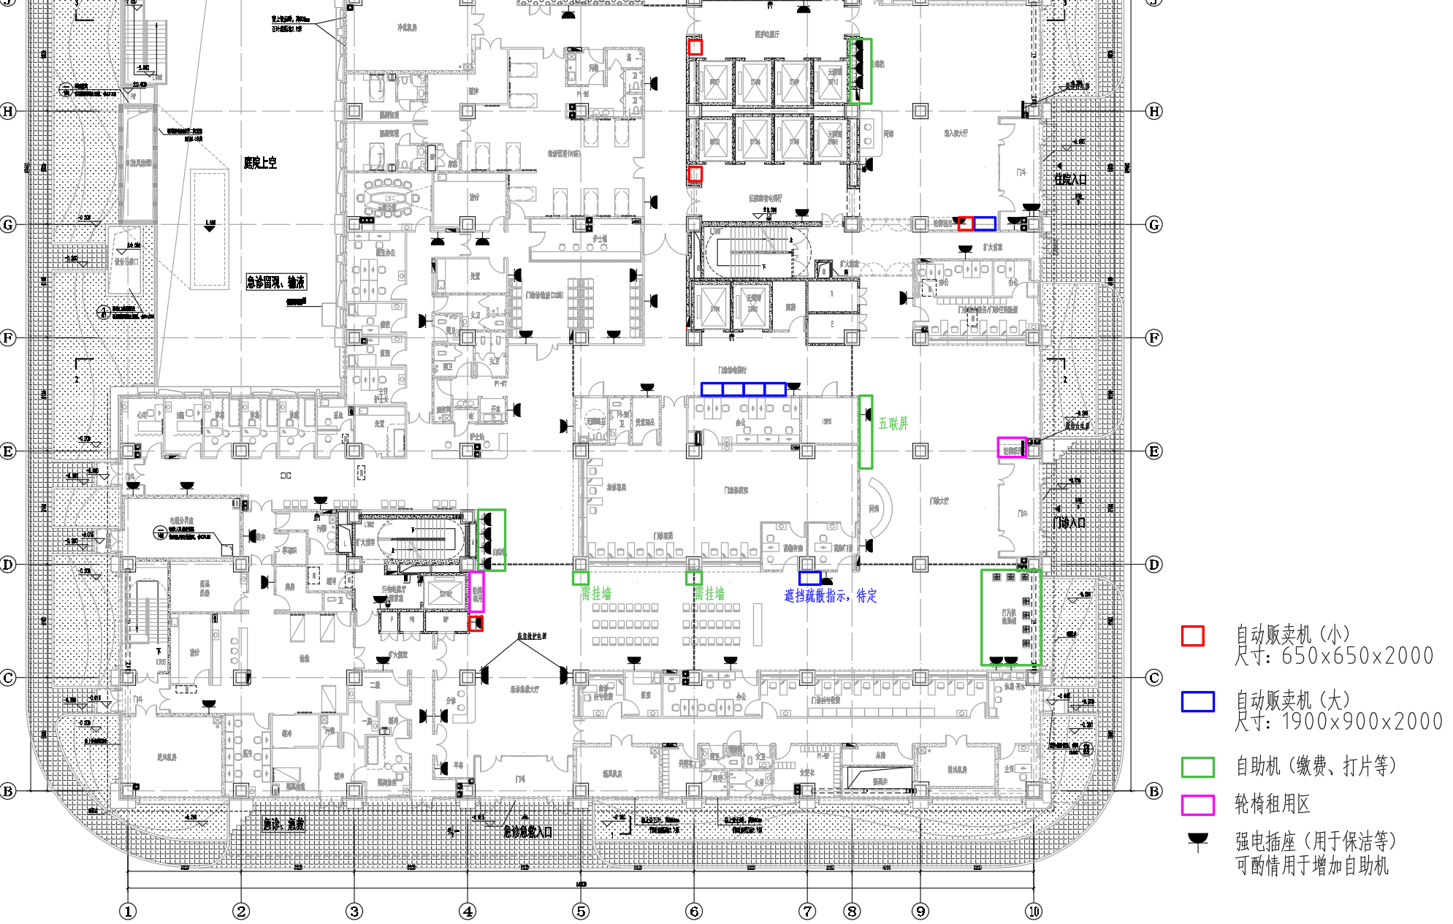
02
首层自动售卖点位
首层布设自动售卖机（小）4个，自动售卖机（大）5个，共计10个，分别位于门诊电梯厅、出入院大厅、急诊大厅等位置。公共区域预留强电插座34个（用于保洁等），可酌情用于增加自助机。以上点位具体位置如右图所示。
首层自动售卖机点位图

Slide 5
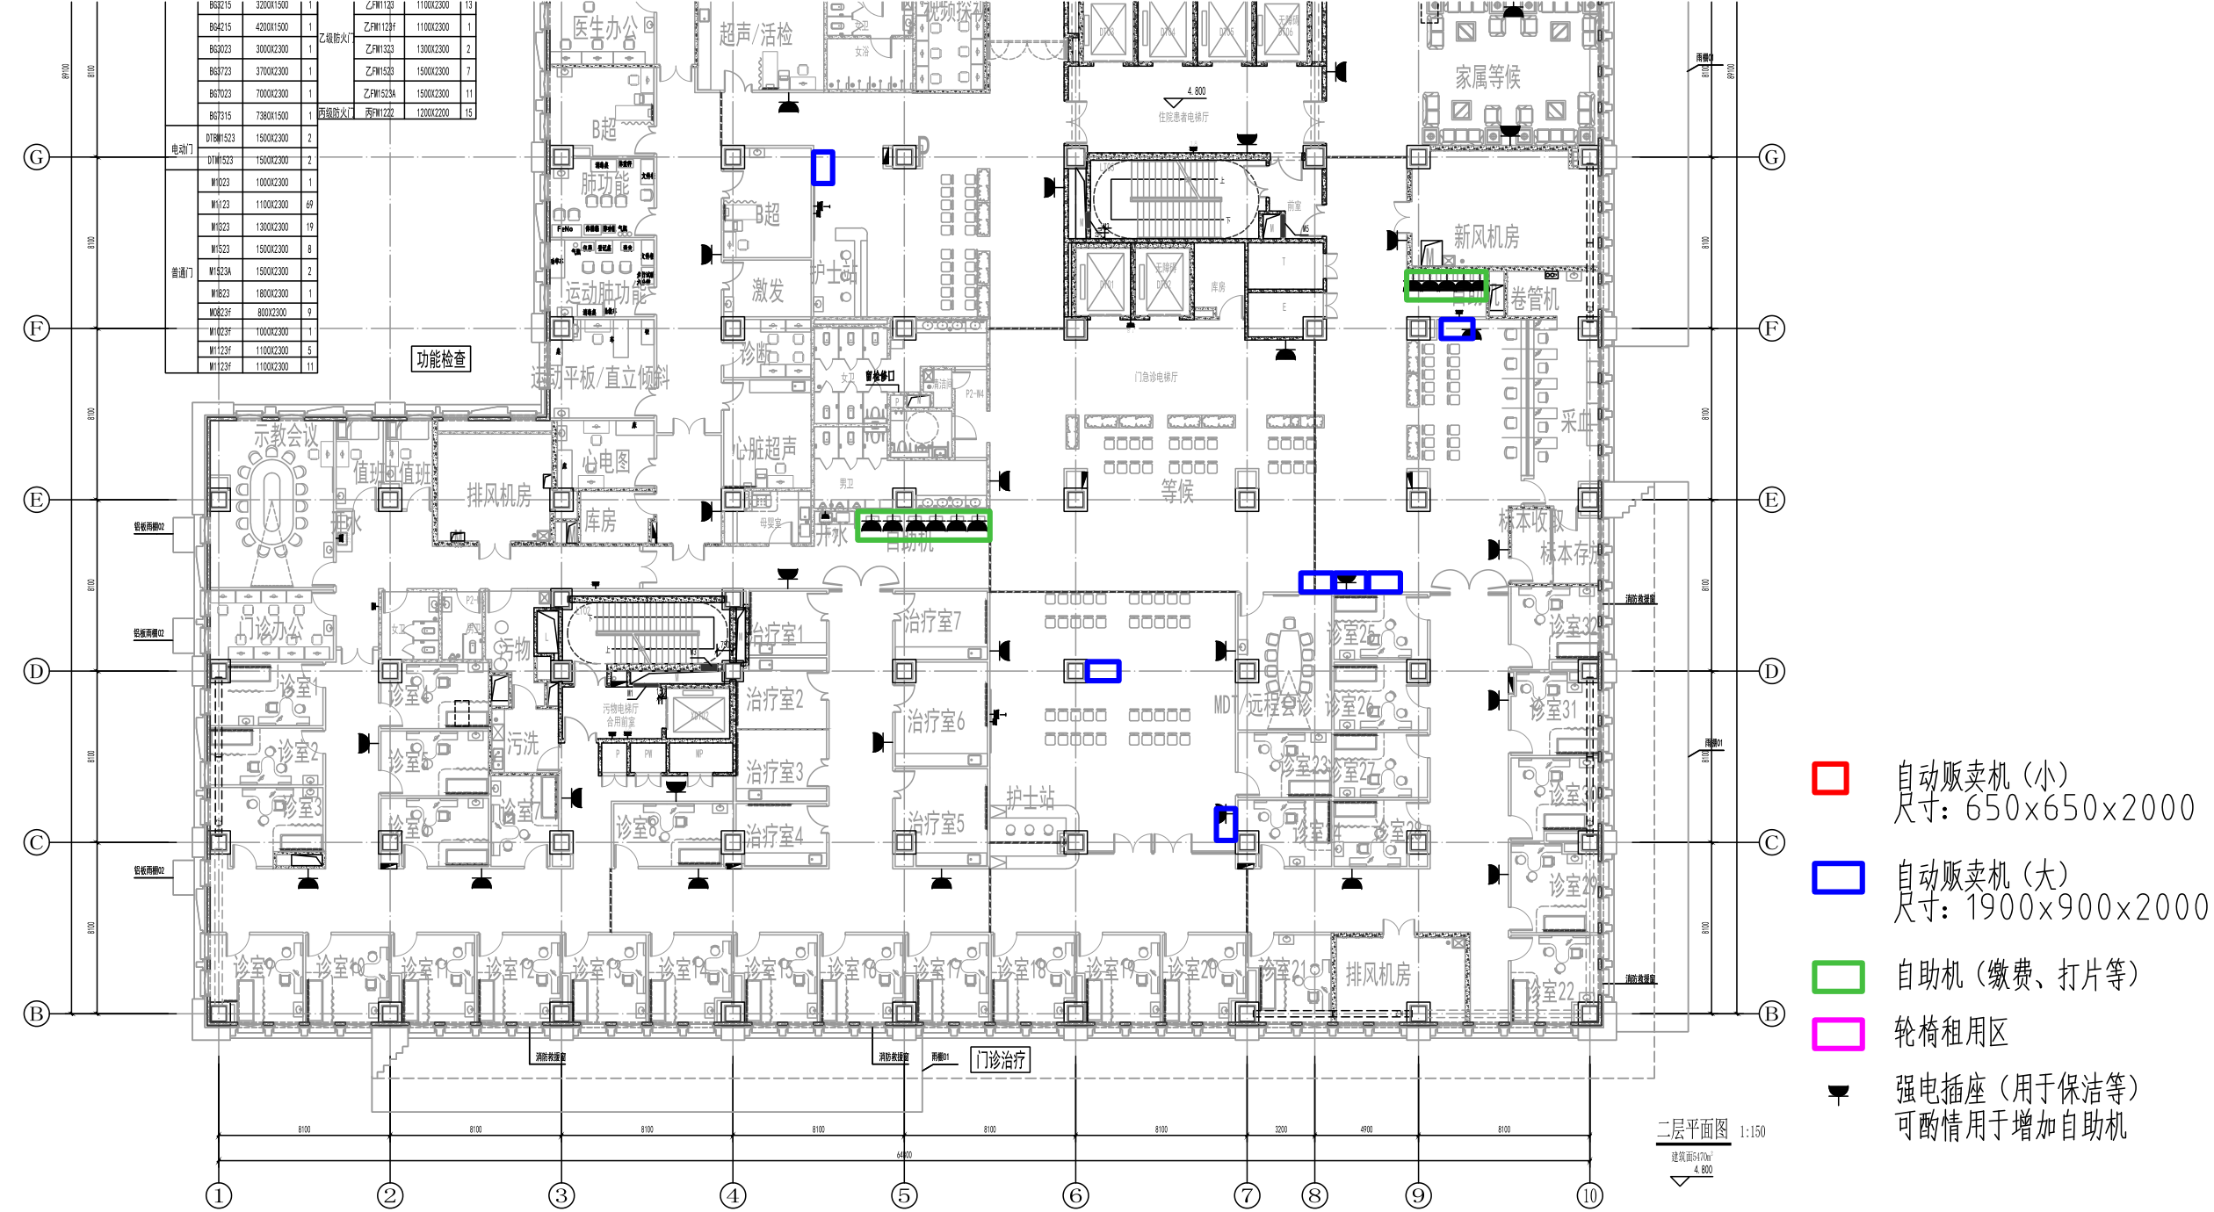
03
二层自动售卖点位
二层布设自动售卖机（小）0个，自动售卖机（大）7个，共计7个，分别位于门诊等候区、检查等候区、取血等候区等位置。公共区域预留强电插座41个（用于保洁等），可酌情用于增加自助机。以上点位具体位置如右图所示 。
二层自动售卖机点位图

Slide 6
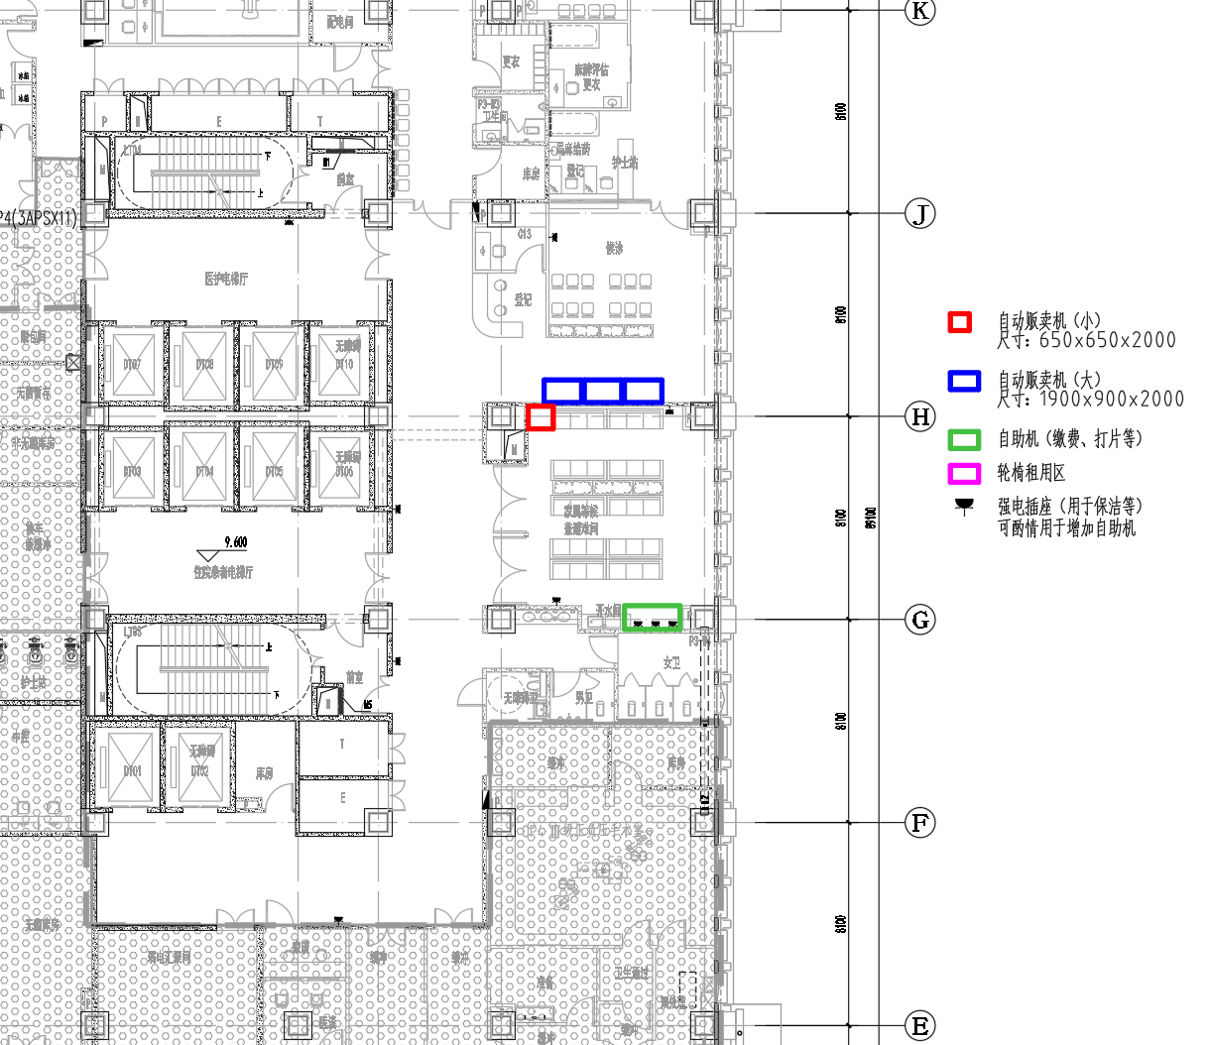
04
三层自动售卖点位
三层布设自动售卖机（小）1个，自动售卖机（大）3个，共计4个，位于内镜中心等候区、手术间等候区。公共区域预留强电插座6个（用于保洁等），可酌情用于增加自助机。以上点位具体位置如右图所示 。
三层自动售卖机点位图

Slide 7
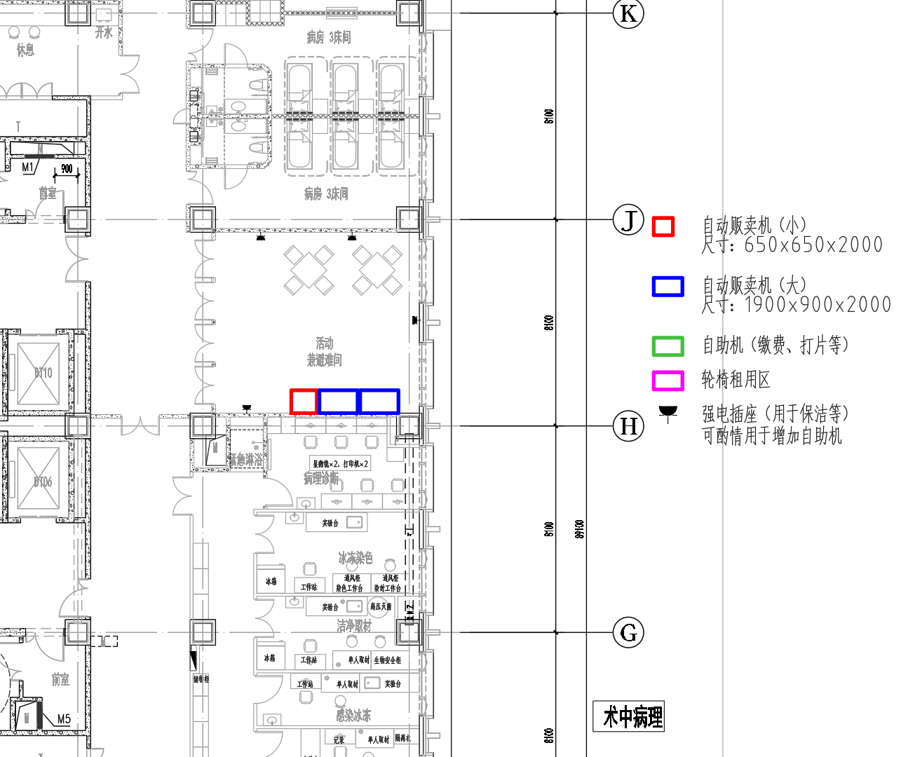
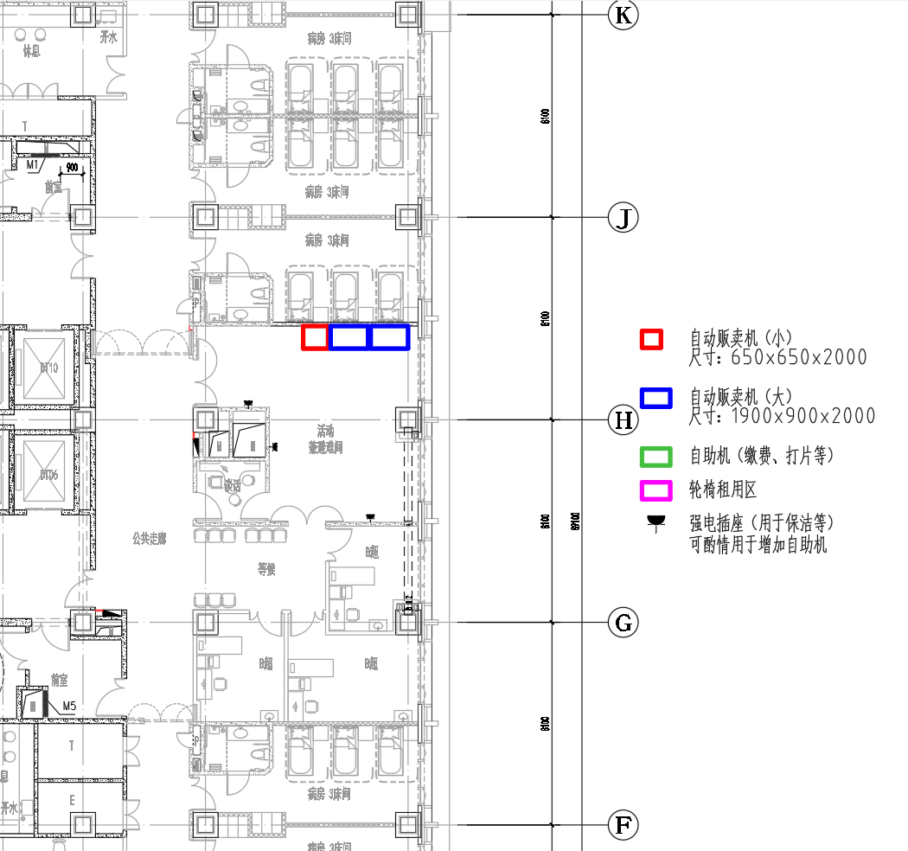
05
四至八层自动售卖点位
四层至八层布设自动售卖机（小）1个，自动售卖机（大）2个，共计3个，位于患者活动区。该区域额外预留强电插座3个（用于保洁等），可酌情用于增加自助机。以上点位具体位置如右图所示 。
四层自动售卖机点位图
五至八层自动售卖机点位图

Slide 8
感谢支持
北京胸科医院

